Slide 1

Git
Systém správy verzií
Martin Krištien

Slide 2

Git vs GitKraken, GitHub

Slide 3
Čo je to verziovanie?

Slide 4
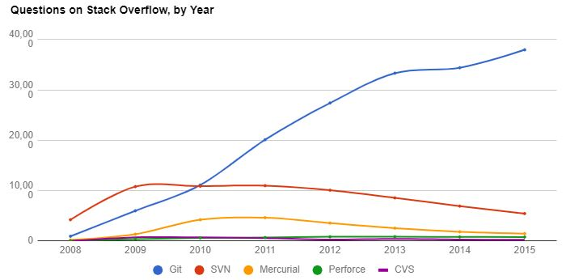



Popularita Gitu

Slide 5
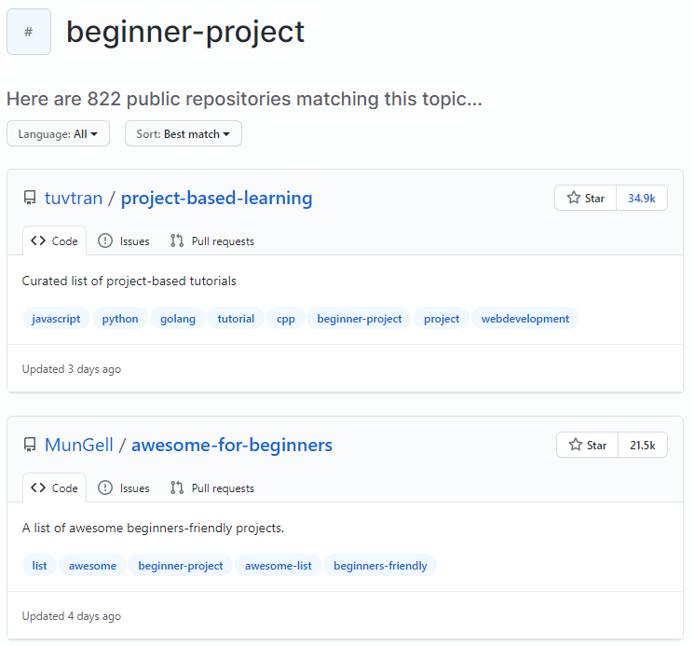
Na čo Git?
Synchronizácia vlastných dokumentov
Backup vlastných dokumentov
Prispievanie do Open-Source projektov
Povinné používanie v zamestnaní

Slide 6
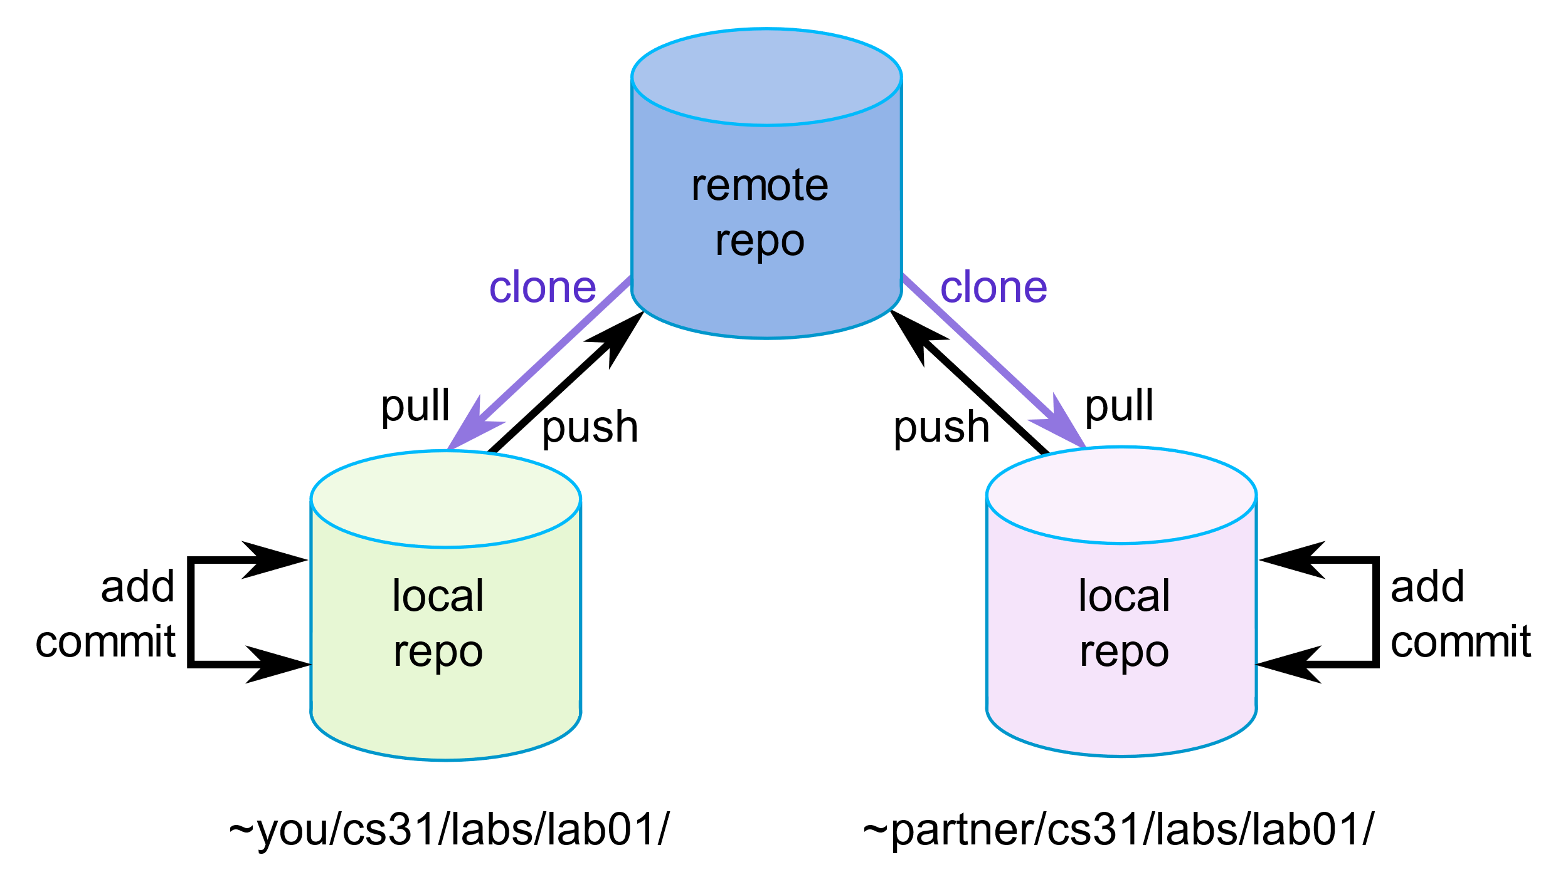
Aktivita #1 Git Clone

Slide 7
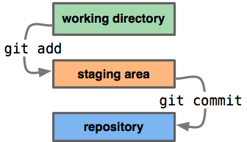
Aktivita #2 Git Add, Commit

Slide 8
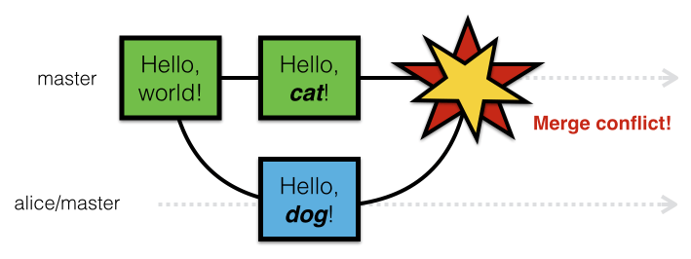
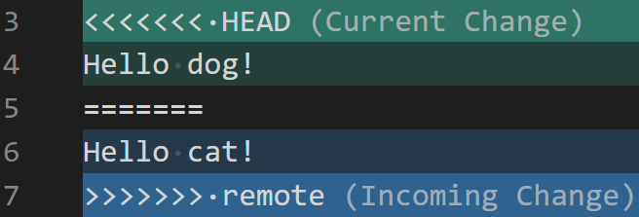
Aktivita #3 Git Konflikt

Slide 9

Funkcie gitu
zdieľanie kódu
nezávislá práca na nezávislých častiach kódu, efektivita, flexibilita
porovnanie zmien v kóde
jednoduchý návrat k určitej verzii
backup
autorstvo zmien

